Slide 1
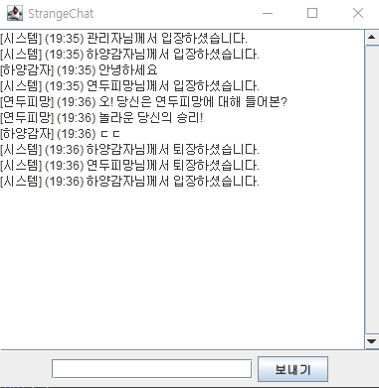
프로그램 실행

Slide 2
사용자, 채팅 정보 저장
- HashMap

Slide 3
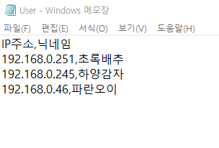
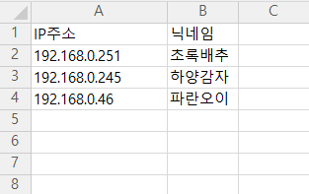
| 사용자·채팅 정보 저장 - HashMap + CSV 활용
HashMap
데이터 저장 및 검색을 위해 사용되는 자료구조로 키(key)와 값(value) 쌍으로 구성 -> 키를 이용하여 값을 빠르게 검색
해시맵은 데이터의 순서를 유지 X -> 데이터의 순서를 유지해야 하는 경우에는 LinkedHashMap 사용
해시 테이블(데이터 저장, 검색)과 링크드 리스트(Linked List)(데이터 순서 유지)를 결합한 자료구조로 데이터의 순서를 유지
▶ userMap과 chatMap 생성
CSV 파일
쉼표(,)로 구분된 데이터를 저장하는 파일 형식으로 일반적으로 텍스트 기반이며, 데이터를 표 형태로 저장
▶ 메모장에서 열었을 때
▶ 엑셀에서 열었을 때
,콤마로 셀을 구분

Slide 4
| 사용자·채팅 정보 저장 - HashMap + CSV 활용
프로그램 실행 -> 데이터 저장
프로그램 실행 종료 후 재접속 -> 데이터 해시맵에 로드
유저 정보
종료하면서 HashMap 데이터 날라감(csv에만 존재)
클라이언트를 생성할 때
HashMap, csv 파일에 데이터 동시 저장됨
재접속 할 때 csv파일 데이터 HashMap에 불러와서
첫 방문인지 알아보기 위해 활용
User.csv
userMap
Key = IP 주소
Value = 닉네임
이전 접속 기록
IP주소, 닉네임
userMap
User.csv
저장된 IP주소와
현재 접속 IP주소를 비교
IP주소, 닉네임
대화 내용
클라이언트에서 메시지를 입력할 때
HashMap, csv 파일에 데이터 동시 저장됨
재접속 할 때 csv파일 데이터 HashMap에 불러와서
이전 대화 리스트 출력을 위해 활용
Chat.csv
chatMap
Key = Timestamp
Value = 대화 내용
이전 접속 기록
타임스탬프,
대화 내용
chatMap
Chat.csv
저장된 대화내용
클라이언트에게 보냄
Timestamp, 대화 내용

Slide 5
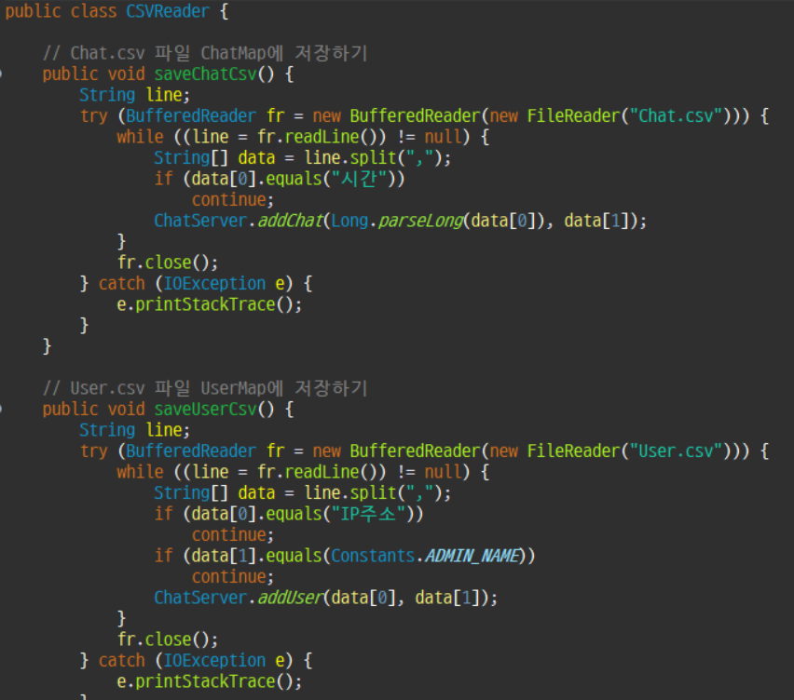
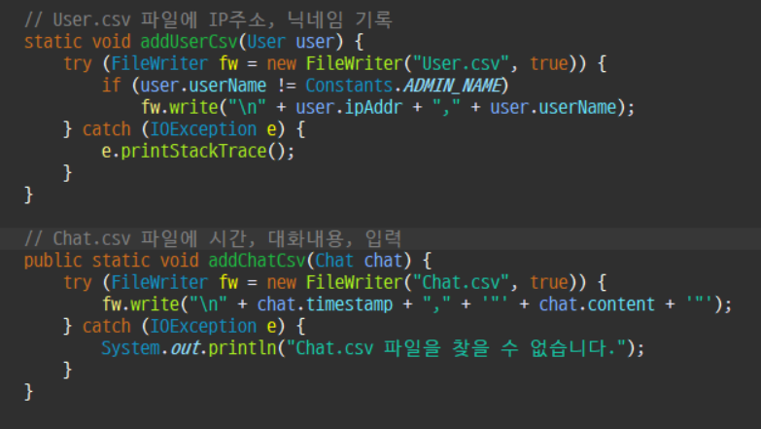
| CSVReader 클래스
saveChatCsv()
- Chat.csv 파일 ChatMap에 로딩
saveUserCsv()
- User.csv 파일 UserMap에 로딩
addUserCsv()
- User.csv 파일에 IP주소, 닉네임 기록
addChatCsv()
- Chat.csv 파일에 시간, 대화내용 입력

Slide 6
프로그램 실행과 동시에 데이터 저장

Slide 7
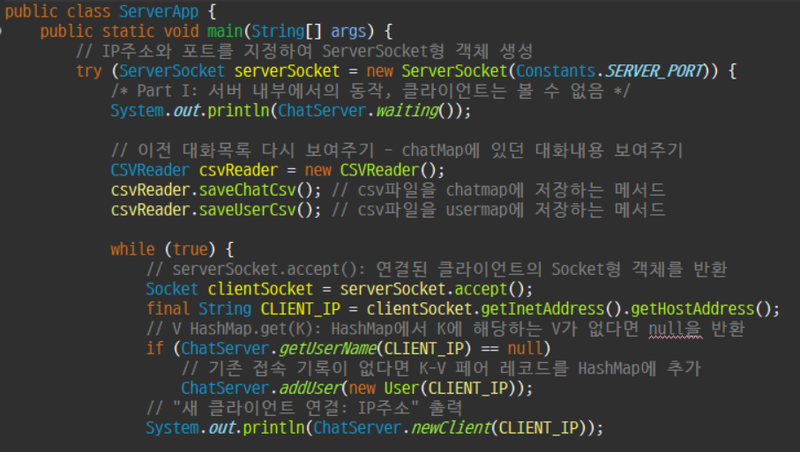
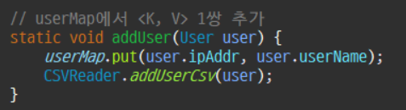
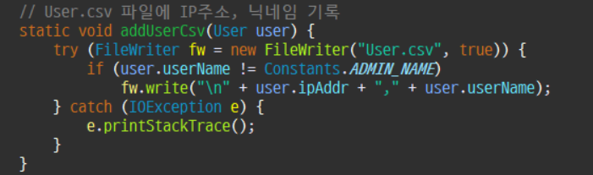
| 1. 프로그램 실행과 동시에 데이터 저장 - 유저
▶ServerApp 클래스 – 유저 객체 생성
▶ChatServer 클래스 – addUser()메서드
addUser => 새로운 유저 데이터 저장 메서드
- userMap에 put()메서드로 IP주소 - 닉네임 데이터 저장
- CSVReader 클래스의 addUserCsv()메서드 사용해서
csv파일에 아이피주소, 닉네임 기록
▶CSVReader 클래스 – addUserCsv()메서드
**클래스
ServerApp – 서버 실행 클래스
ChatServer – HashMap에 파일 저장 /클라이언트, 서버에 특정 문자열 출력 메서드 정의된 클래스
CSVReader – csv 파일 저장하거나 로딩할 때 쓰는 메서드 정의된 클래스

Slide 8
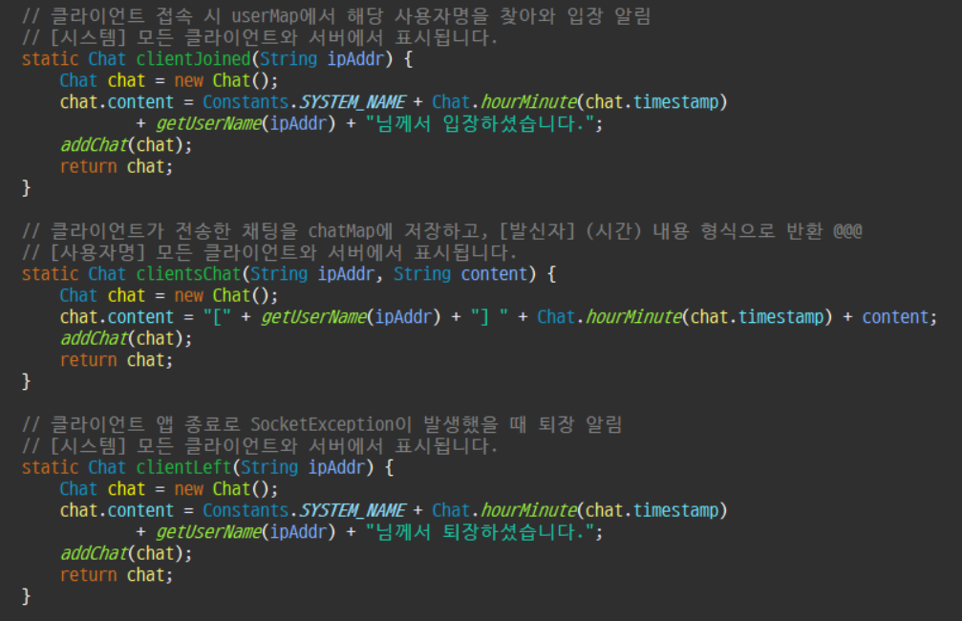
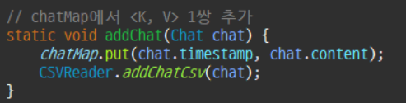
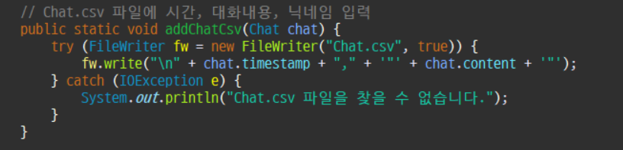
| 1. 프로그램 실행과 동시에 데이터 저장 - 대화
▶ChatServer 클래스 – ServerApp과 ServerThread에서 호출되는 대화출력 메서드
▶ChatServer 클래스 – addChat()메서드
AddChat() => 새로운 대화 데이터 저장 메서드
- chatMap에 put()메서드로 타임스탬프- 대화내용 데이터 저장
- CSVReader 클래스의 addChatCsv()메서드 사용해서
csv파일에 타임스탬프, 대화 내용 기록
▶CSVReader 클래스 – addChatCsv()메서드
**클래스
ServerApp – 서버 실행 클래스
ChatServer – HashMap에 파일 저장 /클라이언트, 서버에 특정 문자열 출력 메서드 정의된 클래스
CSVReader – csv 파일 저장하거나 로딩할 때 쓰는 메서드 정의된 클래스
ServerThread = 멀티쓰레딩 클래스

Slide 9
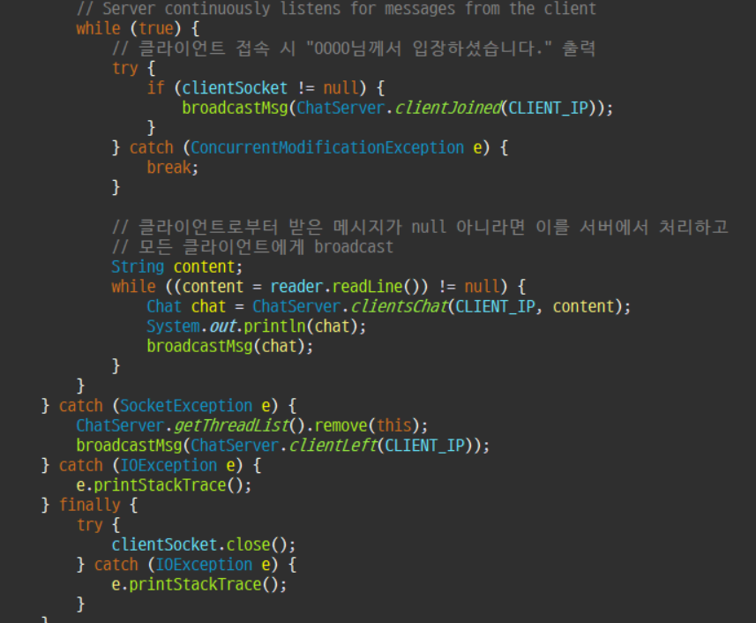
| 1. 프로그램 실행과 동시에 데이터 저장 - 대화
▶ChatServer 클래스 – ServerApp과 ServerThread에서 호출되는 대화출력 메서드
▶ServerThread 클래스
멀티쓰레딩 과정에서 출력 메서드들이 호출되면서
동시에 대화내용과 타임스탬프를 HashMap과 csv 파일에 저장

Slide 10
csv 파일 HashMap에 로딩 후 활용

Slide 11
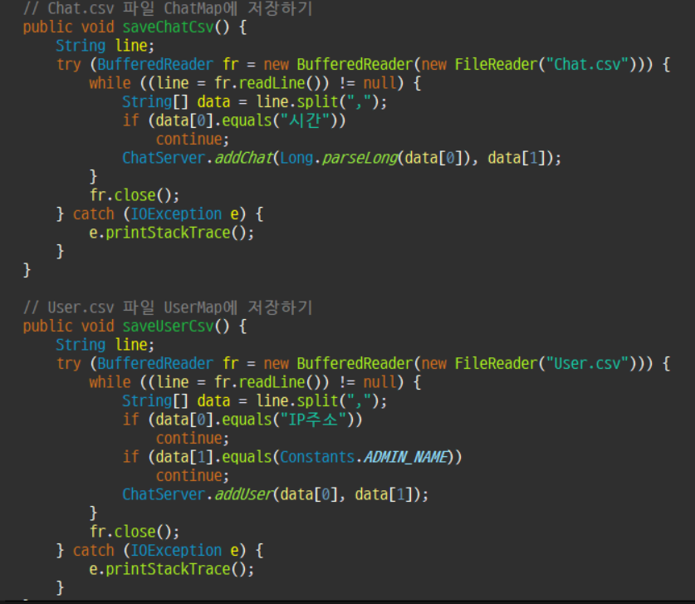
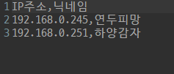
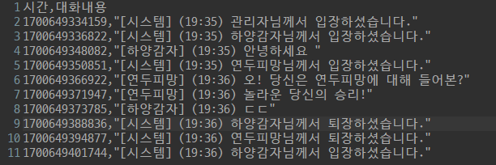
| 2. 프로그램 재실행시 csv파일 HashMap에 로딩
▶ServerApp 클래스 – csv->HashMap 저장 메서드 호출
▶CSVReader 클래스 – csv파일 데이터 HashMap에 로딩
클라이언트 소켓과 연결되기 전에 csv파일의 데이터들을 HashMap에 로딩
▶User.csv
▶Chat.csv

Slide 12
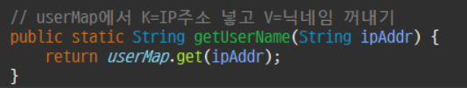
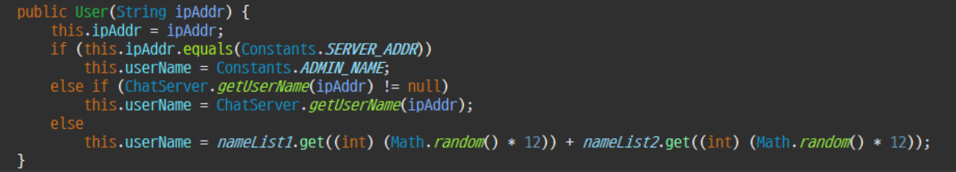
| 2. 프로그램 재실행시 HashMap에 로딩된 데이터 활용 - 유저
▶ServerApp 클래스 – 서버 실행
로딩 후 UserMap에 이전에 접속한 유저의 기록이
IP주소와 닉네임을 한 쌍으로 저장되어 있음
▶ChatServer클래스 – getUserName()메서드
▶User클래스 – 생성자
▶UseMap에
현재 IP주소의 값이 들어있다면
동일한 닉네임을 부여하라는 의미

Slide 13
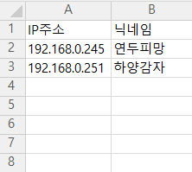
| 2. 프로그램 재실행시 HashMap에 로딩된 데이터 활용 - 유저
▶CSV 파일 – 텍스트 파일
▶채팅방
→ IP주소 : 192.168.0.251 / 닉네임 : 하양감자
→ IP주소 : 192.168.0.245 / 닉네임 : 연두피망
▶CSV 파일 – 엑셀
→ 하양감자 퇴장
→ 하양감자 재입장
(이미 HashMap에 동일 아이피 주소 존재하므로 동일 닉네임 반환)

Slide 14

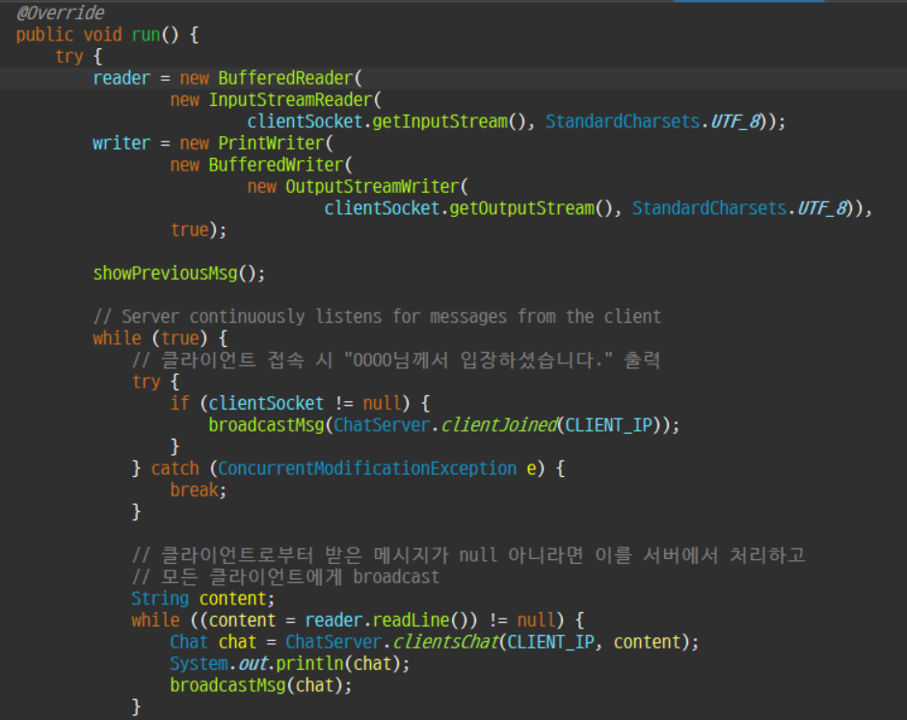
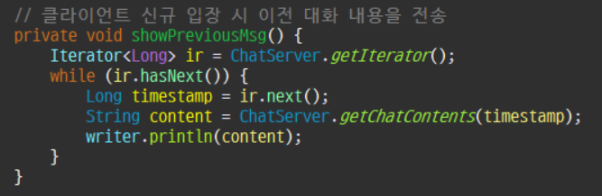
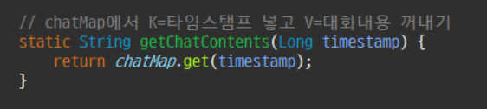
| 2. 프로그램 재실행시 HashMap에 로딩된 데이터 활용 - 대화
▶ChatServer 클래스 – getIterator() 메서드
▶ServerThread 클래스 – 대화내용 출력하기 전 이전 대화내용 불러오기
▶ServerThread 클래스 – showPreviousMsg() 메서드
Csv 파일 로딩 후 ChatMap에 이전에 접속한 유저의
대화 기록과 Timestamp가 한 쌍으로 저장되어 있음
▶ChatServer 클래스 – getChatContents() 메서드

Slide 15
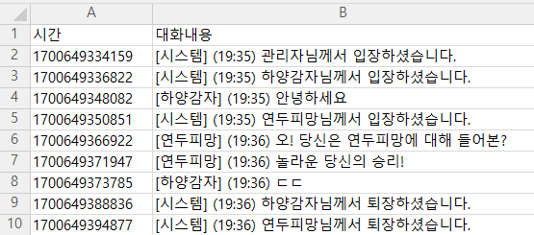
| 2. 프로그램 재실행시 HashMap에 로딩된 데이터 활용 - 유저
▶채팅방
▶CSV 파일 – 텍스트 파일
→ 채팅방에 재접속시 이전 대화내용이 올라옴
▶CSV 파일 – 엑셀

Slide 16
느낀점
첫 프로젝트를 하면서 이전에 배웠던 것들을 다시 복습할 수 있어서 좋았고 실제로 어떻게 활용하고
적용하는지를 배운 것 같아서 유용했다. 시간 여유가 없어서 구현하지 못한 몇가지 기능들이 남아있어 조금 아쉽지만 HashMap에 대해 더 공부할 수 있었고 새로운 것들도 많이 알게 되어
프로젝트의 중요성을 다시 한 번 깨달았다.

